Slide 1
Radiothérapie hypofractionnée des cancers de prostate
Pr Stéphane Supiot,
Oncologie radiothérapie
Nantes Université
Institut de Cancérologie de l’Ouest

Slide 2
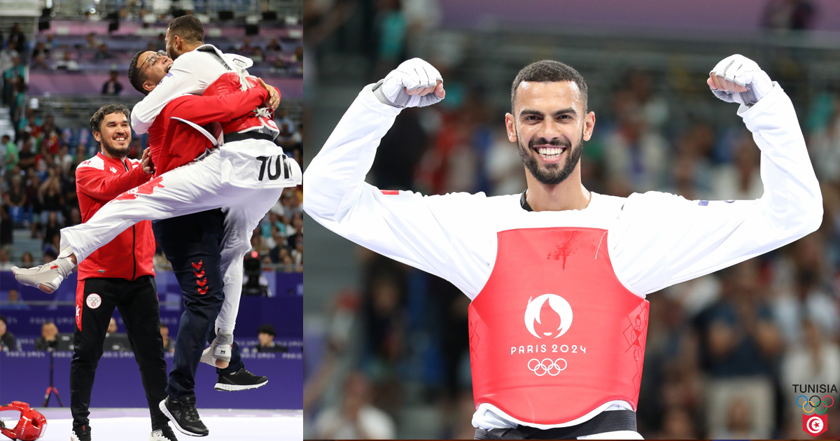

Slide 3
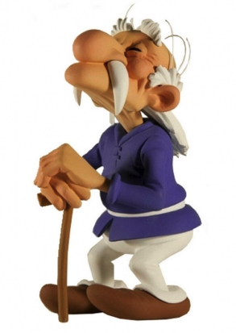
*
* Plus vite, plus loin, plus fort

Slide 4
La radiothérapie « classique » d’un cancer de prostate
Standard ancien = 38-40 séances x 2 Gy en 8 semaines
RCMI
IGRT quotidienne
C’est long...

Slide 5
La radiothérapie « classique » d’un cancer de prostate
Standard ancien = 38-40 séances x 2 Gy en 8 semaines
RCMI
IGRT quotidienne
Peut-on terminer le traitement au PLUS VITE ?

Slide 6
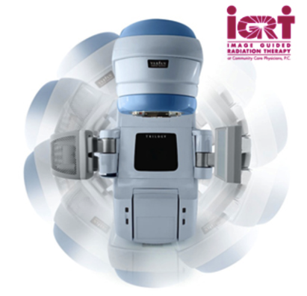
Radiothérapie hypofractionnée
Standard ancien = 38-40 séances x 2 Gy en 8 semaines
Nouveau standard depuis 2016 = 20 séances de 3 Gy
Hypofractionnement modéré

Slide 7
Hypofractionnement à dose totale élevée
Etudes de supériorité
Etudes de non-infériorité
Supériorité
Arcangeli
Pollack
Hoffman
Norkus
HYPRO
Non-infériorité
RTOG 0415
CHHIP
PROFIT

Slide 8
Hypofractionnement à dose totale élevée
Etudes de supériorité
Etudes de non-infériorité
Supériorité
Arcangeli
Pollack
Hoffman
Norkus
HYPRO
Non-infériorité
RTOG 0415
CHHIP
PROFIT
Hypothèses (supériorité) :
Non significatif à 5 ans
Bénéfice à plus long terme ?

Slide 9
Etudes de non-infériorité
Etudes de non-infériorité
Non-infériorité
RTOG 0415
CHHIP
PROFIT
Acceptation d’une efficacité moindre (15 %) pour prouver l’absence de différence
Dearnaley D et al. Lancet Oncol 2012;13(1):43-54,
Dearnaley D et al. Lancet Oncol 2016;17: 1047–60
Lee WR ASTRO 2015
Catton CN, ASCO 2016

Slide 10
Etudes de non-infériorité
Ref | RT | Schéma de fractionnement |  |  | HT | N | Suivi (années) | faible | interm | haut | SSRB 5 ans | SG 5 ans
 |  | Dose totale | Dose / fraction | Étalement (semaine)
CHHIP | 3DCRT IMRT | 74 | 2 | 7,4 | Tous 3-6 M | 2759 | 5,2 | 15 % | 59 % | 25 % | 88,3 % | 92,8 %
 |  | 60 | 3 | 4 |  |  |  |  |  |  | 90,6 %, ns | 94,7 %, ns
 |  | 57 | 3 | 3,8 |  |  |  |  |  |  | 85,9 % , s | 93,9 %,ns
RTOG 0415 | 3DCRT IMRT | 73,8 | 1,8 | 8,2 | non | 1101 | 5,9 | 100 % | - | - | 86 % | -
 |  | 70 | 2,5 | 5,6 |  |  |  |  |  |  | 85 %, ns | -
OCOG PROFIT | IG- IMRT | 78 | 2 | 8 | non | 1204 | 6 | - | 100 % | - | 79 % | 92 %
 |  | 60 | 3 | 4 |  |  |  |  |  |  | 79 %, ns | 92 %, ns
Dearnaley D et al. Lancet Oncol 2012;13(1):43-54,
Dearnaley D et al. Lancet Oncol 2016;17: 1047–60
Lee WR ASTRO 2015
Catton, JCO 2017

Slide 11
Etudes de non-infériorité
Ref | RT | Schéma de fractionnement |  |  | HT | N | Suivi (années) | faible | interm | haut | SSRB 5 ans | SG 5 ans
 |  | Dose totale | Dose / fraction | Étalement (semaine)
CHHIP | 3DCRT IMRT | 74 | 2 | 7,4 | Tous 3-6 M | 2759 | 5,2 | 15 % | 59 % | 25 % | 88,3 % | 92,8 %
 |  | 60 | 3 | 4 |  |  |  |  |  |  | 90,6 %, ns | 94,7 %, ns
 |  | 57 | 3 | 3,8 |  |  |  |  |  |  | 85,9 % , s | 93,9 %,ns
RTOG 0415 | 3DCRT IMRT | 73,8 | 1,8 | 8,2 | non | 1101 | 5,9 | 100 % | - | - | 86 % | -
 |  | 70 | 2,5 | 5,6 |  |  |  |  |  |  | 85 %, ns | -
OCOG PROFIT | IG- IMRT | 78 | 2 | 8 | non | 1204 | 6 | - | 100 % | - | 79 % | 92 %
 |  | 60 | 3 | 4 |  |  |  |  |  |  | 79 %, ns | 92 %, ns
Dearnaley D et al. Lancet Oncol 2012;13(1):43-54,
Dearnaley D et al. Lancet Oncol 2016;17: 1047–60
Lee WR ASTRO 2015
Catton, JCO 2017

Slide 12
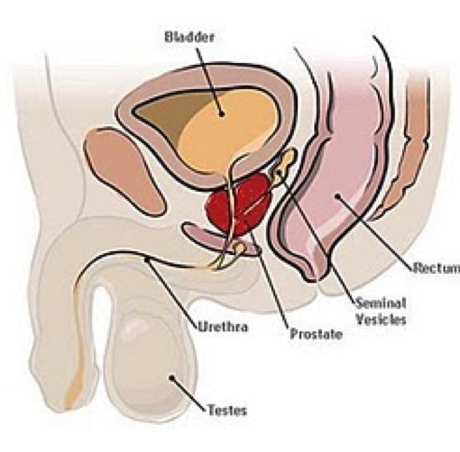
Aussi efficace, mais au prix de quelle toxicité ?
URINAIRE
DIGESTIVE
SEXUELLE

Slide 13
Aussi efficace, et très peu toxique
URINAIRE
DIGESTIVE
=
=
> avec hypofrct ?
=
=
SEXUELLE

Slide 14
Bénéfice Economique de l’hypofractionnement
Zhou, K. et al. Cost-effectiveness of hypofractionated versus conventional radiotherapy in patients with intermediate-risk prostate cancer: an ancillary study of the PROstate fractionated irradiation Trial &#x02013; PROFIT. Radiotherapy and Oncology 173, 1–29 (2022).

Slide 15
La radiothérapie « classique » d’un cancer de prostate
Standard ancien = 38-40 séances x 2 Gy en 8 s
Nouveau standard = 20 séances x 3 Gy en 4 s
Peut-on aller encore PLUS LOIN ?

Slide 16
RT ultra-hypofractionnée
FRACTIONNEMENT
CONVENTIONNEL
1,8-2 Gy
HYPOFRACTIONNEMENT MODERE
2,2-4 Gy
RT ULTRA-HYPOFRACTIONNEE
5-8 Gy
HYPOFRACTIONNEMENT EXTREME
> 10 Gy

Slide 17
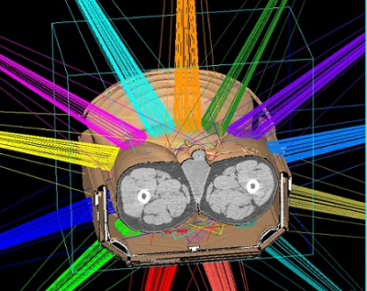

Slide 18
HYPO-RT-PC
1200 pts
T1c-T3
PSA≤20
1 ou 2 FDR : T3a ou GS≥7 ou PSA>10
Pas d’hormones
78Gy / 39 fractions
Suivi médian = 4.2 ans
RANDOM
42.7Gy / 7 fractions
Widmark A, Lancet 2019

Slide 19
Quelle technique ?

Slide 20
Quelle technique ?
SBRT ?

Slide 21
Quelle technique ?
IGRT quotidienne obligatoire

Slide 22
78 Gy 39 f vs 42,7 Gy 7 f risque faible, intermédiaire (+qq ht risque) 1180 pts
Même toxicité
Même efficacité
7 séances = 39 séances

Slide 23
1-2 mois vs 5 séances et Toxicités aigues (PACE B)
RT stéréotaxique N = 414
RT stéréotaxique
73% utilisation fiduciaires
VMAT (58%), Cyberknife (41%) et Step/Shoot IMRT (<1%)
RT conventionnelle
ou hypofractionnement modéré
57% utilisation fiduciaires
VMAT (74%) Step et shoot IMRT (25%), Tomo (1%)
Critère principal :
• PFS biochimique et clinique
Secondaires:
• SG
• Survie spécifique
• CRO* - aigu
• CRO* - tardif
• PROs
• Initiation de l’HT
36,25 Gy
5 fractions (#)
1-2 semaines
874 CaP localisés
• T1 c -T2c
• Gleason < 3+4
• PSA < 20
• Stadification IRM
Pas d’HT
R
1:1
78 Gy / 39 #
7,8 semaines
62 Gy / 20 #
4 semaines
RT conventionnelle
ou hypofractionnement modéré N = 431
*CRO : Clinician Reported Outcomes
Van As N et al. ASCO GU 2019. Abst 1
Notes:
CRO : Clinician reported outcomes
comparing stereotactic body radiotherapy
(SBRT) to conventionally fractionated or moderately hypofractionated
external beam radiotherapy (CFMHRT
Despite an accelerated treatment schedule, RTOG assessments
show similar rates of acute GI and GU toxicity for SBRT and CFHFRT. Pt followup
in PACE-B continues and results of late toxicity and biochemical/clinical
failure are awaited.

Slide 24
Confirmation : toxicités aigues Phase III PACE B (n= 874)
Toxicité digestive aiguë
Toxicité urinaire aiguë
Pires EI digestifs de grade ≥ 2
Pires EI urinaires de grade ≥ 2
G2+ GI RTOG : CFMHRT 12% vs SBRT 10,3%
G2+ GU RTOG : CFMHRT 27,5% vs SBRT 23,2%
p = 0,440
Pas de différence significative
p = 0,162
Brand DH, Lancet Oncol 2019
Notes:
Faible niveau toxicité et pas de différence malgré les différences de doses à chaque séance
Toxicité rapportée dans cet essai moins importante que dans l’étude CHiPPS
La proportion de patients traités en hypofractionnement modérée = 2/3 des patients

Slide 25
PACE B : toxicité à moyen terme (24 mois)
urinaire
digestive
Tree AC, Ostler P, et al. ; PACE Trial Investigators. Intensity-modulated radiotherapy versus stereotactic body radiotherapy for prostate cancer (PACE-B): 2-year toxicity results from an open-label, randomised, phase 3, non-inferiority trial. Lancet Oncol. 2022 Oct;23(10):1308-1320. doi: 10.1016/S1470-2045(22)00517-4.

Slide 26
PACE B : efficacité
Non infériorité démontrée !
van As N, Griffin C, Tree A, Patel J, Ostler P, van der Voet H, Loblaw A, Chu W, Ford D, Tolan S, Jain S, Camilleri P, Kancherla K, Frew J, Chan A, Naismith O, Armstrong J, Staffurth J, Martin A, Dayes I, Wells P, Price D, Williamson E, Pugh J, Manning G, Brown S, Burnett S, Hall E. Phase 3 Trial of Stereotactic Body Radiotherapy in Localized Prostate Cancer. N Engl J Med. 2024

Slide 27
Effets à très long terme (>7 ans)

Slide 28
Efficacité selon risque de d’Amico
Kishan et al, JAMA Netw Open, 2019
Notes:
Survie biochimique à 7 ans:
Bas risque: 87.2 %
Inter favorable: 85.4%
Int défavorable: 74.3 %
Inter total: 82.4%

Slide 29
Effets secondaires à très long terme (7 ans)
Kishan et al, JAMA Netw Open, 2019

Slide 30
Effets secondaires à très long terme (7 ans)
2142 pts inclus dans 12 études de phase 2
Kishan, A. U. et al. Long-term Outcomes of Stereotactic Body Radiotherapy for Low-Risk and Intermediate-Risk Prostate Cancer. JAMA Netw Open 2, e188006 (2019).

Slide 31
RT ultra hypofractionnée
Résultats robustes convergents
Recul encore faible
Non inferieur a une radiothérapie de 1-2 mois en toxicité / en efficacité
Environnement technologique doit être garanti
Nouvelle option thérapeutique pour les cancers localisés
Questions en suspens : patients jeunes? Haut risque? Ajout des hormones? Avenir de la curiethérapie? Remboursement? Gestion des rechutes locales?

Slide 32
RT ultra-hypofractionnée = Nouveau standard ? OUI !

Slide 33
La radiothérapie « classique » d’un cancer ISUP 1 ou 2
Standard actuel = 38-40 séances x 2 Gy en 8 s
Nouveau standard = 20 séances x 3 Gy en 4 s
Standard 2023 = 5-7 séances x 6-7 Gy
Peut-on taper PLUS FORT ?
SIB ?
One shot ?

Slide 34
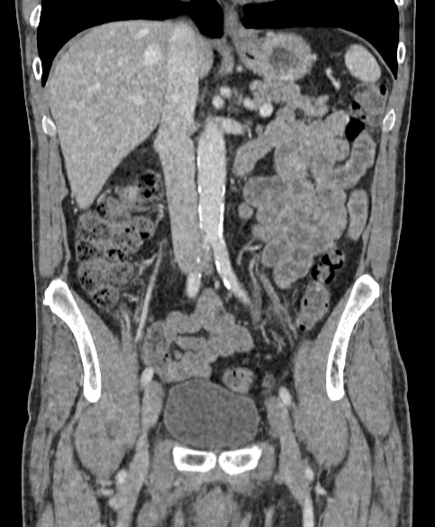
Où est la rechute ? Analyse des rechutes de l’étude PROFIT
Site anatomique |  | n
Local | Prostate | 34
 | Prostate seule | 19
 | Vésicules séminales | 8
N1 | Ganglions pelviens | 32
M1a | Ganglions extra-pelviens | 10
M1b | Os | 14
Total |  | 63
16%
22%
51%
13%
54 %
Lange M et al. In revision

Slide 35
Flame : Boost dose sur Lesion Dominante Intraprostatique (DIL) 77 Gy 35 f prostate +/- boost 95 Gy 35 f DIL: bénéfice en survie sans rechute biochimique
Kerkmeijer LGW, Groen VH, Pos FJ, Haustermans K, Monninkhof EM, Smeenk RJ, et al. Focal Boost to the Intraprostatic Tumor in External Beam Radiotherapy for Patients With Localized Prostate Cancer: Results From the FLAME Randomized Phase III Trial. J Clin Oncol. 2021 Mar 1;39(7):787–96.

Slide 36
Hypoflame : 35 Gy en 5 f hebdo + boost SIB max 50 Gy
Tox Urinaire
Tox digestive
Draulans, C. et al. Primary endpoint analysis of the multicentre phase II hypo-FLAME trial for intermediate and high risk prostate cancer. Radiother. Oncol. 147, 92–98 (2020).

Slide 37
Hypoflame : efficacité
Draulans C, Haustermans K, Pos FJ, van der Heide UA, De Cock L, van der Voort van Zyp J, De Boer H, Smeenk RJ, Kunze-Busch M, Monninkhof EM, De Roover R, Isebaert S, Kerkmeijer LGW. Stereotactic body radiotherapy with a focal boost to the intraprostatic tumor for intermediate and high risk prostate cancer: 5-year efficacy and toxicity in the hypo-FLAME trial. Radiother Oncol. 2024

Slide 38
La radiothérapie « classique » d’un cancer ISUP 1 ou 2
Standard actuel = 38-40 séances x 2 Gy en 8 s
Nouveau standard = 20 séances x 3 Gy en 4 s
Standard 2023 = 5-7 séances x 6-7 Gy
Peut-on taper PLUS FORT ?
SIB ?
One shot ?

Slide 39
Prostatectomie virtuelle !

Slide 42
Étude en cours

Slide 43
En pratique

Slide 44
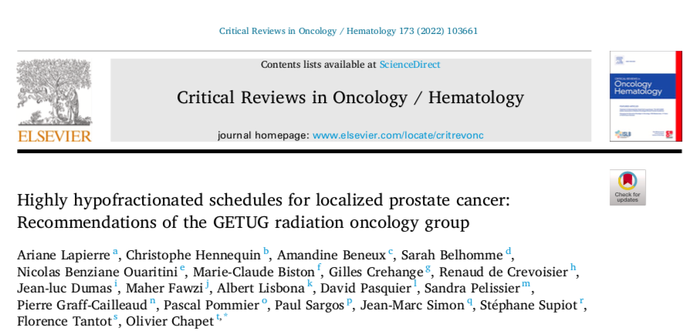
RT ultra-hypofractionnée en pratique

Slide 45
En pratique : quelles indications ?
Indications de l’irradiation stéréotaxique ultra hypofractionnée, selon le protocole HYPO-RT-PC :
Patients en bon état général (OMS ≤ 2), ayant un cancer prostatique prouvé histologiquement, de risque (faible), intermédiaire ou élevé, défini par les critères suivants
Stade T1c-T3a, sans envahissement ganglionnaire ni métastatique à distance,
Et un ou deux des facteurs de risque suivant : stade T3a ; score de Gleason ≥ 7 ng/ml ; PSA compris entre 10 et 20 ng/ml
Pré-requis technique:
IGRT quotidienne (Implantation de grains d’or; place IRM Linac ?)
IRM prostatique
Lavement

Slide 46
En pratique : Recommendations GETUG = PACE-B

Slide 47
En pratique : qui est un mauvais candidat?
Non respect des contraintes
Haut risque
Volume prostatique important
Configuration anatomique vessie/rectum
PTH
Pas de contre-indication absolue: à discuter en amont avec le patient pour convertir si pas raisonnable

Slide 48
Conclusion

Slide 49
CONCLUSION : Quelle technique de RT en 2020 ?
Standard ancien = 38-40 séances x 2 Gy en 8 s
Nouveau standard = 20 séances x 3 Gy en 4 s
Standard 2023 = 5-7 séances x 6-7 Gy en 2 s
Nécessité d’une qualité technique irréprochable +++

